Slide 1

游戏性能测试相关
手机产品测试中心 陈炬

Slide 2
目录
1
背景与目标
2
准备阶段
3
测试阶段一
4
测试阶段二
5
测试阶段三
6
数据统计阶段
7
数据分析阶段
8
总结

Slide 3
1、背景与目的
背景：随着公司的不断发展，所生产的机型越来越多。各个机型的性能表现各异，需要有一个定性的标准来衡量。
目的：以游戏性能来说，不同机型、不同平台、不同系统版本间的差异需要我们进行细致、精确的测试来区分开来，以及对比oppo机器与竞品机之间的优劣情况。

Slide 4
2、准备阶段
进行游戏性能测试前，首先我们要准备好以下几点：
（1）测试的是什么机型，了解该机型的相应参数配置。如，该机型是什么平台的机器、运行内存多少、cpu和gpu的参数等。
（2）确认好软件版本，做好机器间的区分。
（3）有要求与竞品机对比的话，准备好竞品机，用以同时测试做数据对比。
（4）安装测试所需的应用，提前做好应用更新。
（5）若需要填充内存则安装内存填充工具填充。我们一般用到的内存填充工具是DoraemonBox_Sogou_V7.5.7_98.apk，如下。在添加工具一栏添加内存填充、文件生成即可，内存指运行内存，填充到一半以下，存储填充到10G一下。

Slide 5
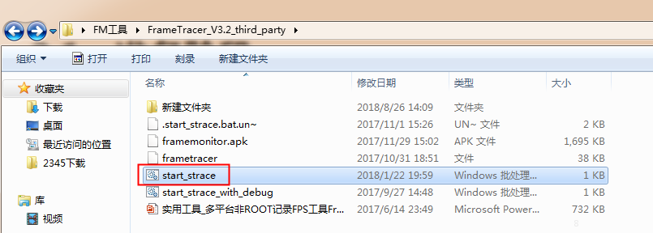
2.1、准备阶段
（6）安装记录帧率的测试工具。
帧率工具是我们整个游戏性能测试最重要的工具，我们所有测试所需要的数据都
来源于该工具生成的文档中，必须保证工具能正常生成数据。在测试之前最好检查一下帧率工具是否生成了数据。
在服务器（\\172.17.121.34\测试领域资料\share\功耗、电
流\tools\MonitorTool\FrameMonitor）中可下载各个平台最新的帧率测试工具，安装在机
器上之后注意打开存储权限、悬浮窗权限，避免发生测试完成后无法生成文档的情况。针对不同的平台有对应的帧率工具，需安装测试机器对应平台、能有效记录数据的那个。
一些竞品机会稍微麻烦一些，必须使用特定的一个三方帧率工具，还要连着电脑
才能记录帧率等数据。如华为、vivo的机器必须使用FrameTracer_V3.2_third_party这个工具
才能读取帧率数据，并且在机器上打开开发者选项，开启usb调试，选择usb配置为MIDI。连接上adb后，双击文件夹中的start_strace来安装工具，安装完毕后再双击start_strace_with_debug启用帧率工具即可。

Slide 6
3、测试阶段一
所有准备工作做好之后就可以直接进行测试，整个游戏性能测试分为以下几个场景：
（1）启动、登陆以及资源加载时间测试
（2）FPS测试(王者荣耀30帧)
（3）FPS测试(王者荣耀60帧)
（4）FPS测试（吃鸡游戏）
（5）重点游戏辅助功能测试
（6）FPS测试(其他热门游戏)
（7）性能瓶颈场景FPS测试
（8）低电量下FPS测试
（9）平台游戏性能评估性测试
（10）游戏空间测试
（ 11） top200游戏测试
每个不同场景有对应的测试要求，在测试所用的标准表格上有体现，必须严格按照测试要求、注意事项进行测试。

Slide 7
测试阶段二
在测试中需要注意一些小细节，避免造成不必要的时间浪费或者造成数据有误：
（1）在“测试启动、登陆以及资源加载时间”的场景时尽量由一个人全部完成，避免多人测试手法不一导致时间计算差异。测试十次取平均值，但是首次启动的时间不算入。
（2）在测试王者荣耀、刺激战场等多人组队游戏时，进入游戏后等待帧率稳定点击帧率工具上的"L"开始记录。每测完一局，测试员需交换测试机器进行测试，避免一人一直测一台机器造成个体差异。游戏中也不能打开战绩或者装备栏、旋转屏幕等操作。测试过程中要时刻关注帧率"F"的数值变化。
（3）在“FPS测试(其他热门游戏)场景”以及“性能瓶颈场景FPS测试”中一些游戏需要特定等级的账号，需提前借到账号。
（4）“低电量下FPS测试”场景有时需要将手机放电，可安装一个放电apk快速放电
（5）注意不可在充电时进行测试，充电状态会影响测试效果以及电流数据。

Slide 8
测试阶段三
每完成一局游戏的测试，将帧率工具关掉后，会在手机文件管理的hm_log中生成一个csv格式的帧率数据表格，需将表格重命名为刚才所测的游戏，并备注好刚才所测游戏的主观流畅性，是流畅还是持续卡顿等。

Slide 9
数据统计阶段一
当完成所有测试项的测试并获取到有效帧率数据后，即可将数据统计到表格中，形成量化对比。
在生成的帧率数据表格中的mainlog筛选“true”作为有效数据计算平均帧率。FPS一栏即为帧率。
在公式-函数中选择STDEV.P计算帧率标准差。帧率标准差大小可看出整局游戏中帧率浮动高低情况。
AvgCurrent一栏为电流数据，有时电流单位不一样，显示数值则不一样。
C0为小核，C1为大核，需查看大核是否出现关闭状态则看C1_count一栏是否出现连续的0.

Slide 10
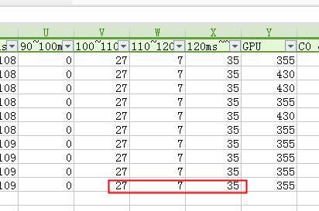
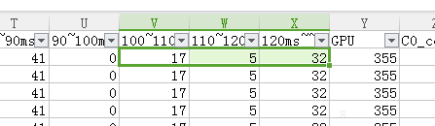
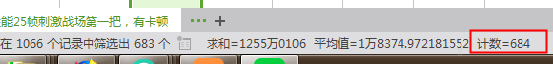
数据统计阶段二
后续的表格上增加了一个“延时100Ms以上每分钟次数”的数据需要我们计算，计算方法为：
筛选后的有效数据，最后一行100ms延迟以上的数值的和，减去第一行100ms延迟以上的数值的和，除以有效数据的个数，再乘以60即可。

Slide 11
数据分析阶段
完成所有数据统计后，根据数据呈现出来的情况进行对比，若某一项测试中，测试机与对比机差异很大，如平均帧率相差2帧以上、启动时间相差2秒以上，需针对该项进行复测。
排除人为因素，复测之后还是一样的情况，就需要针对此情况抓取log和systrace，提交bug给对应开发分析。

Slide 12
总结
游戏性能测试分为整版和简版，简版只是删减一些测试项，测试方法不变。整个游戏性能测试下来需要注意的地方较多，实际操作中也会遇到一些不可预期的问题，需严格按照测试前提、测试要求进行妥善处理。
游戏性能测试也会根据时下比较流行的游戏进行调整，或者调整一些测试细节，尽可能的以数据体现出测试机的游戏性能优异情况，并及时发现问题，解决问题，提升机器的整体性能。

Slide 13
Thank you! 谢谢

